Slide 1
Ј Е Р У С А Л И М

Slide 2
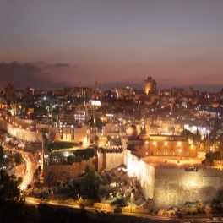
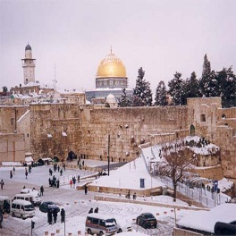
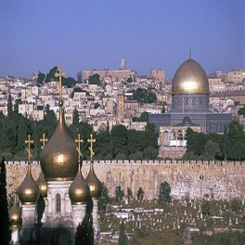
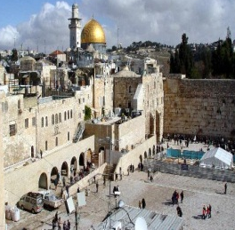
ГЕОГРАФСКИ ПОЛОЖАЈ
ИСТОРИЈСКИ ЗНАЧАЈ
ЈЕРУСАЛИМ- СВЕТО МЈЕСТО 3 РЕЛИГИЈЕ
НАЈЗНАЧАЈНИЈА ТУРИСТИЧКА МЈЕСТА

Slide 3
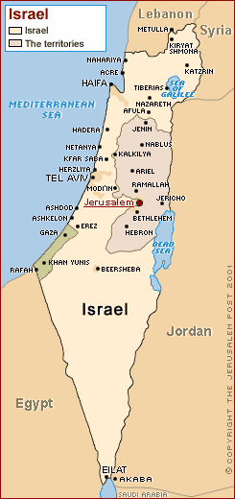
ГРАНИЧИ СА ДРЖАВАМА : *ЕГИПаТ *JОРДАН *СИРИЈа *ЗАПАДНа ОБАЛа *ПОЈАС ГАЗЕ *ЛИБАН

Slide 4
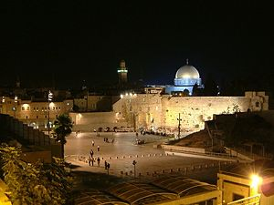
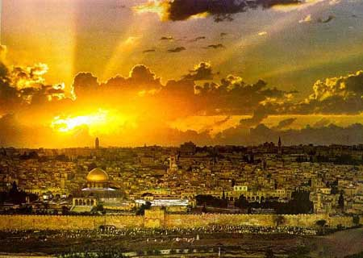
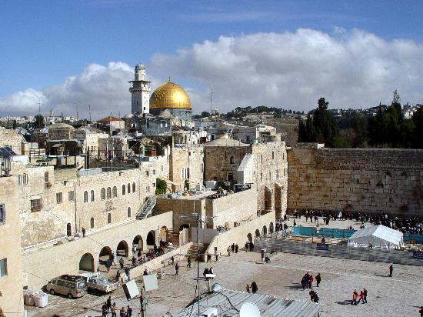
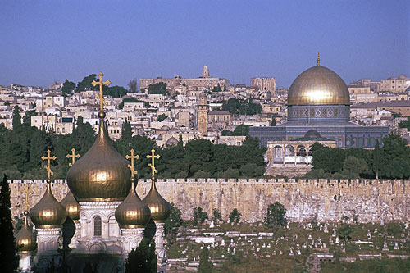
ПРВИ ПУТ ЗАУЗЕО :
*КРАЉ ДАВИД 997. Г.П.Н.Е.
*НАКОН ЊЕГА СОЛОМОН (САГРАДИО ХРАМ)
*НАВУКОДОНОСОР 586. Г.П.Н.Е.
*РИМЉАНИ ОСВОЈИЛИ 63. Г.Н.Е. РАЗРУШИЛИ 70.
Г.Н.Е.

Slide 5
ЈЕРУСАЛИМ- свето мјесто 3 религије
Хришћанство – 158 цркава
Јудаизам- 1204 синагоге
Ислам 73 - џамије
СТАРИ ГРАД :
Муслиманска четврт
Хришћанска четврт
Јеврејска четврт
Јерменска четврт

Slide 6
ЈЕРУСАЛИМ- свето мјесто 3 религије
Хришћанство – 158 цркава
Јудаизам- 1204 синагоге
Ислам -73 џамије
СТАРИ ГРАД
Муслиманска четврт
Хришћанска четврт
Јеврејска четврт
Јерменска четврт

Slide 7
JЕРУСАЛИМ-свето мјесто 3 религије:
Хришћанство – 158 цркава
Јудаизам- 1204 синагоге
Ислам 73 - џамије
СТАРИ ГРАД :
Муслиманска четврт
Хришћанска четврт
Јеврејска четврт
Јерменска четврт

Slide 8
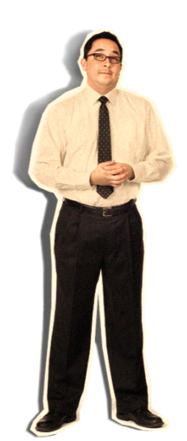
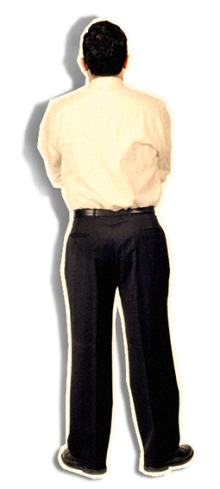
ЈЕРУСАЛИМ-свето мјесто 3 религије:
Хришћанство - 158 цркава
Јудаизам- 1204 синагоге
Ислам -73 џамије
СТАРИ ГРАД :
Муслиманска четврт
Хришћанска четврт
Јеврејска четврт
Јерменска четврт

Slide 9
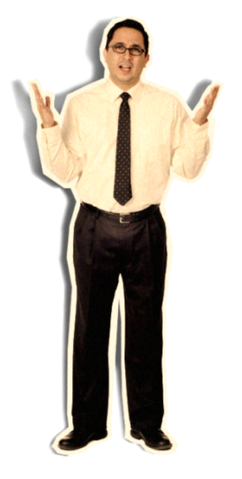

Slide 11
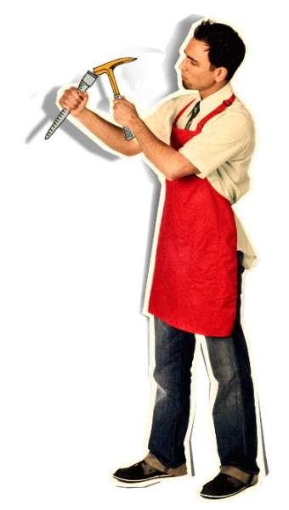

Slide 13
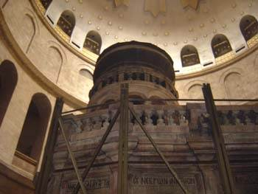
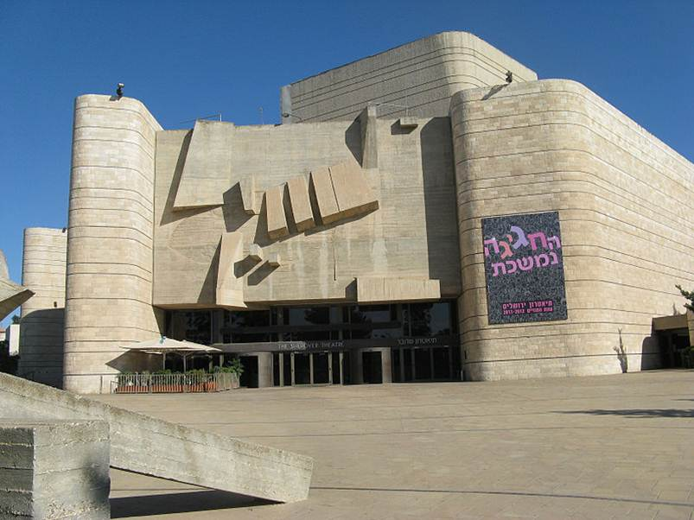
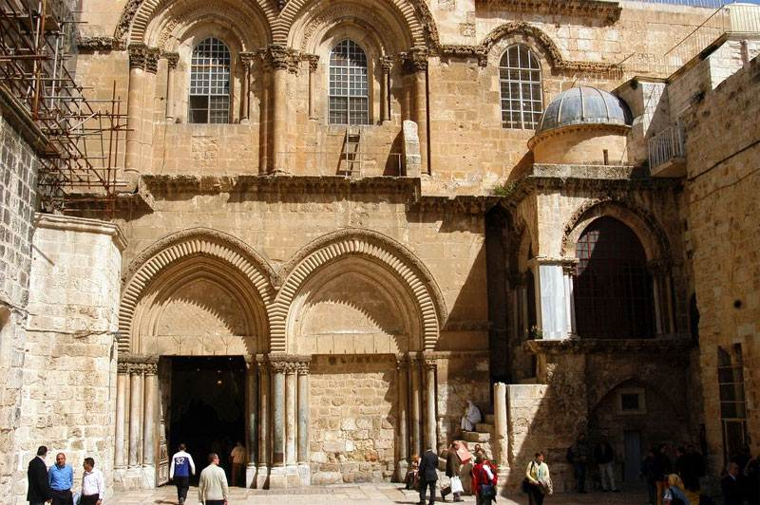
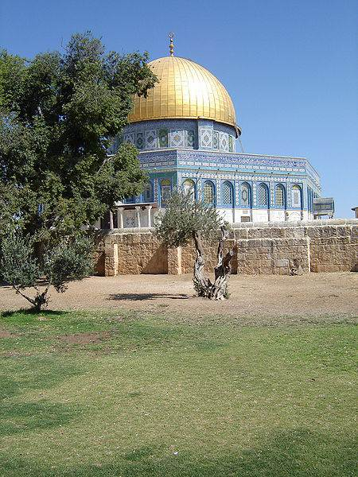
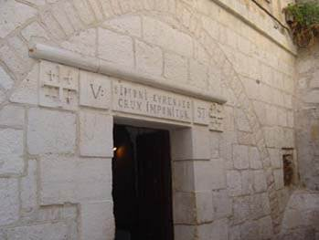

Slide 14
ХВАЛА НА ПАЖЊИ !

